Slide 1

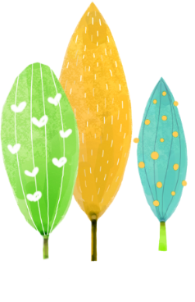





UBND QUẬN DƯƠNG KINH
TRƯỜNG TIỂU HỌC ANH DŨNG
TOÁN
BÀI 38: ÔN TẬP CÁC SỐ VÀ PHÉP TÍNH TRONG PHẠM VI 10
(tiết 3)

Slide 2


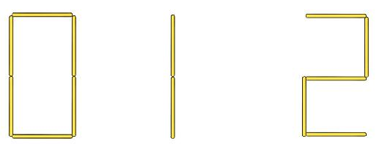
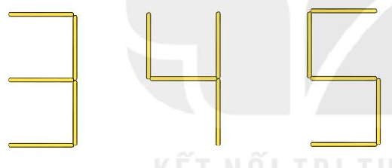
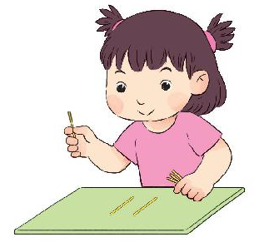
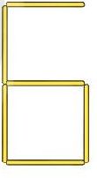
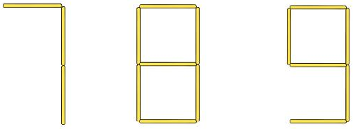



Slide 3
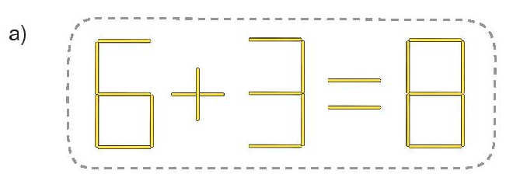
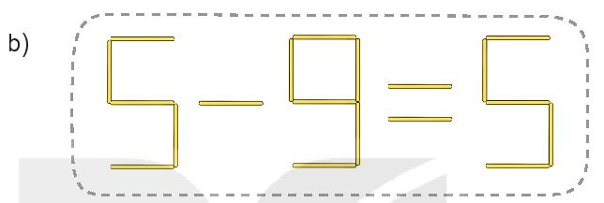

Slide 4
